Slide 1
Rešavanje problema rasporeda računarskih resursa pomoću algoritma elektromagnetizma
Računarska inteligencija, Matematički fakultet
Vuk Vujasinović

Slide 2
Uvod
Problem – raspored zadataka koji zauzimaju odredjene resurse na cvorove u računarskoj mreži
Cilj je da resursi budu efikasno rasporedjeni, tako da je opterećenje izmedju čvorova ravnomerno
Pravila:
  Kapacitet resursa bilo kog čvora ne sme da se prekorači
  Nema deljenja procesa izmedju čvorova

Slide 3
Model podataka
Klasa Task – predstavlja zadatak sa resursima koje zahteva
Klasa ComputeNode – predstavlja čvor u mreži sa raspoloživim resursima, listom dodeljenih zadataka I funkcijama za računanje opterećenja I vremena izvršavanja
Klasa Particle – predstavlja jedan mogući raspored(jedno rešenje), sadrži metode za inicijalizaciju, ažuriranje I evaluaciju

Slide 4
Algoritam grube sile
Iscrpno pretražuje sve moguće kombinacije O(n^m)
Prednost:Sigurno vraća optimalno rešenje
Mana:Za veće instance problema vrlo sporo ili praktično nemoguće
Završava u realnom vremenu samo za mali broj čvorova I zadataka

Slide 5
Greedy algoritam
Sortira zadatke po tezini
Za svaki zadatak bira čvor sa najmanjim opterećenjem I postavlja ga na taj čvor(O(n*m))
Prednost: najbrži I jednostavan za implementaciju
Mana: Dešava se da nadje samo lokalni minimum

Slide 6
EM Algoritam
Inicijalizuje populaciju rešenja
Računa rezultantne sile koje deluju na svaku česticu po Kulonovom zakonu I pomera ih u pravcu rezultantne sile
Čuva najbolju česticu I na nju dodatno primenjuje lokalnu pretragu
Nakon zavrsetka svih iteracija vraća najbolje rešenje

Slide 7
Testiranje
Tri nivoa testova(easy,medium,hard)
Easy testovi(2 čvora,2-4 zadatka) – do 16 kombinacija
Medium testovi(3-4 čvora, 5-12 zadataka) do ~pola miliona kombinacija
Hard testovi(4-5 čvorova, 10-11 zadataka) do ~50 miliona kombinacija

Slide 8
Ekperimentalni rezultati
Algoritam grube sile već za milion kombinacija završava za ~20 sekundi, za neke ozbiljnije probleme neupotrebljivo
Greedy algoritam se veoma brzo izvršava(0.0002s za 50 miliona kombinacija, ali može da vrati neoptimalo rešenje I za veoma mali ulaz(2 čvora,4 zadatka) I često mu je greška preko 5% od optimalnog – zavisi od ulaznih podataka
EM algoritam se izvršava gotovo konstantnom brzinom ~2s, ali vraća optimalnija rešenja (manje od 2%) od optimalnog

Slide 9
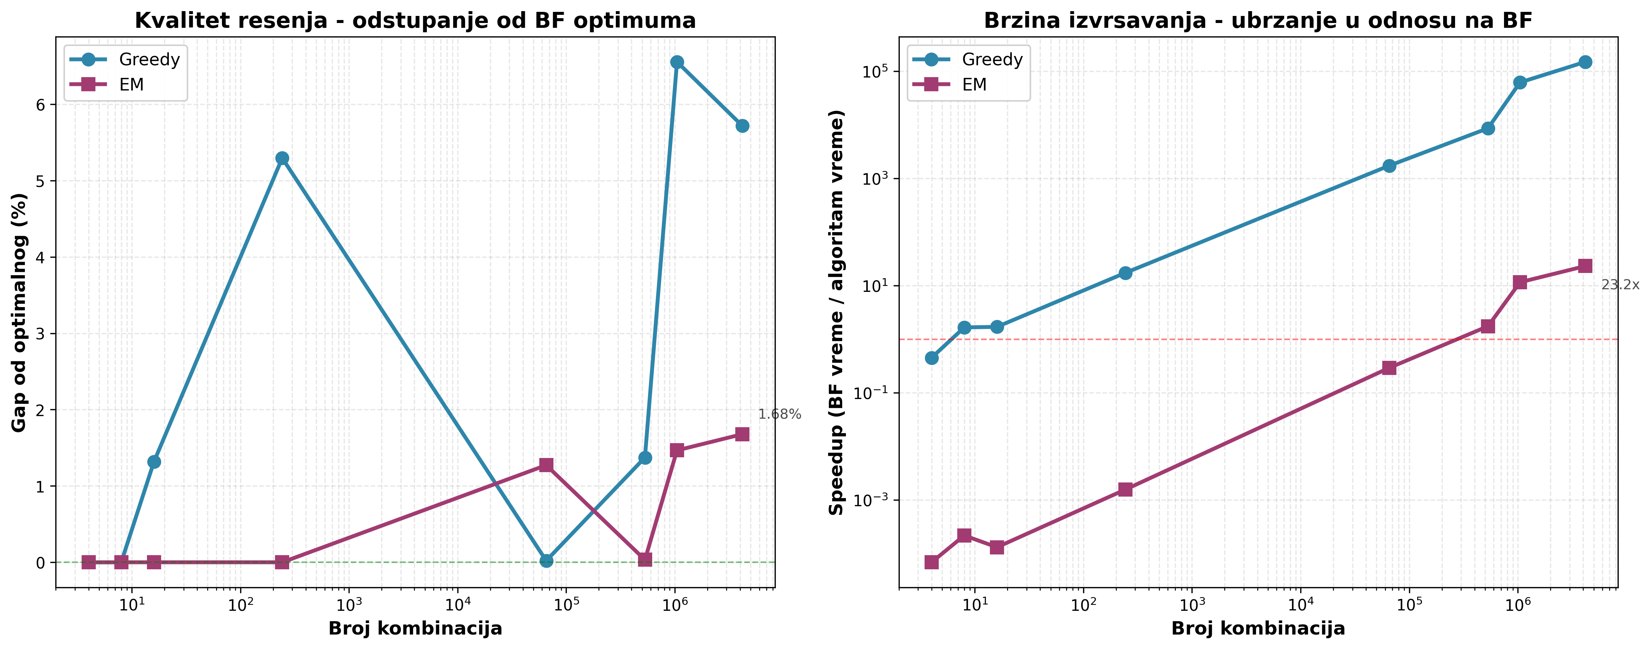
Poredjenje brzine I greske za greedy I EM

Slide 10
Zaključak
Za jako male probleme najpogodniji je bruteforce
Za veće probleme ukoliko nam je tačnost bitnija od brzine EM daje značajno bolje rezultate od greedy algoritma

Slide 11
Moguća unapredjenja I dalji koraci
Adaptivno podešavanje parametara na osnovu složenosti problema
  (trenutno 30 jedinki,100 iteracija) – moglo bi da bude dinamički
  Menjanje konstanti za penalty I uticaj load_balance-a
Kombinovanje sa drugim metaheuristikama bi moglo poboljšati diverzifikaciju I izbegavanje lokalnih optimuma

